Slide 1
Centro de presión en superficies planas
Mecánica de Fluidos
Área Académica: Ingeniería Mecánica
Profesor: Dr. Montiel Hernández Justo Fabián
Periodo: Julio – Diciembre 2016

Slide 2

Centro de presión en superficies planas
Resumen
En este material se presenta la definición de centro de presión en superficies planas, así como el proceso matemático a través del cual se obtiene.
Abstract
This material presents pressure center definition and the mathematical process for getting it.
Keywords: Hydrostatic forces, pressure, specific gravity.

Slide 3
Centro de presión en superficies planas
Como sabemos, el centro de presión es el punto sobre el área donde actúa la fuerza resultante, en forma tal que tiene el mismo efecto que la fuerza distribuida en toda el área debido a la presión del fluido.

Slide 4
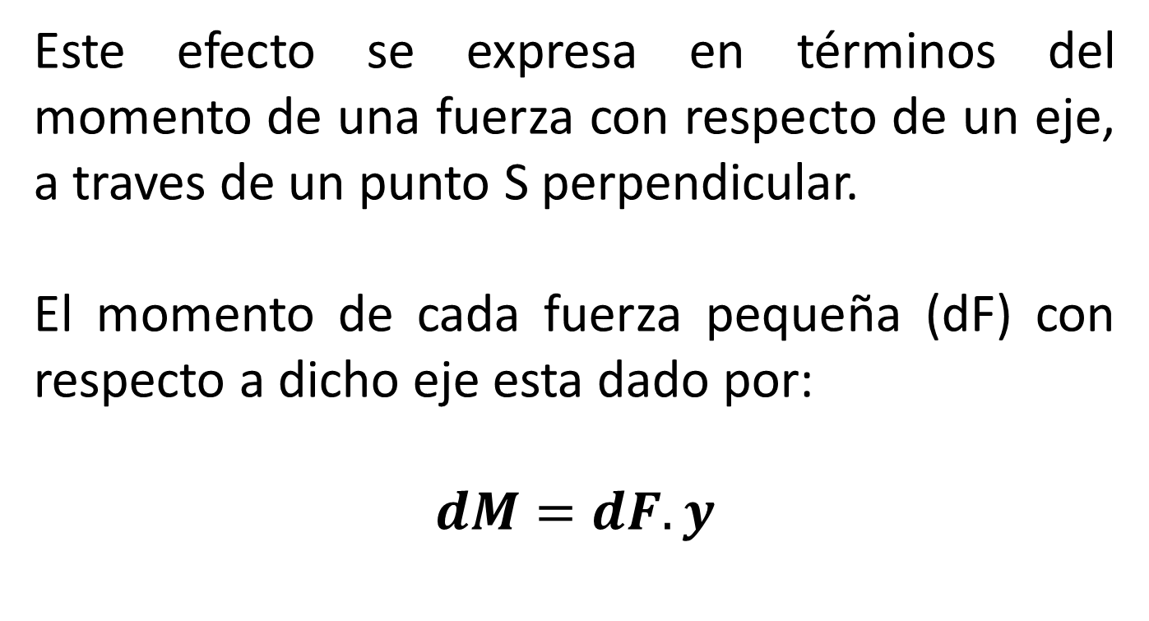
Este efecto se expresa en términos del momento de una fuerza con respecto de un eje, a traves de un punto S perpendicular.
El momento de cada fuerza pequeña (dF) con respecto a dicho eje esta dado por:
$$dM=dF.y$$

Slide 5
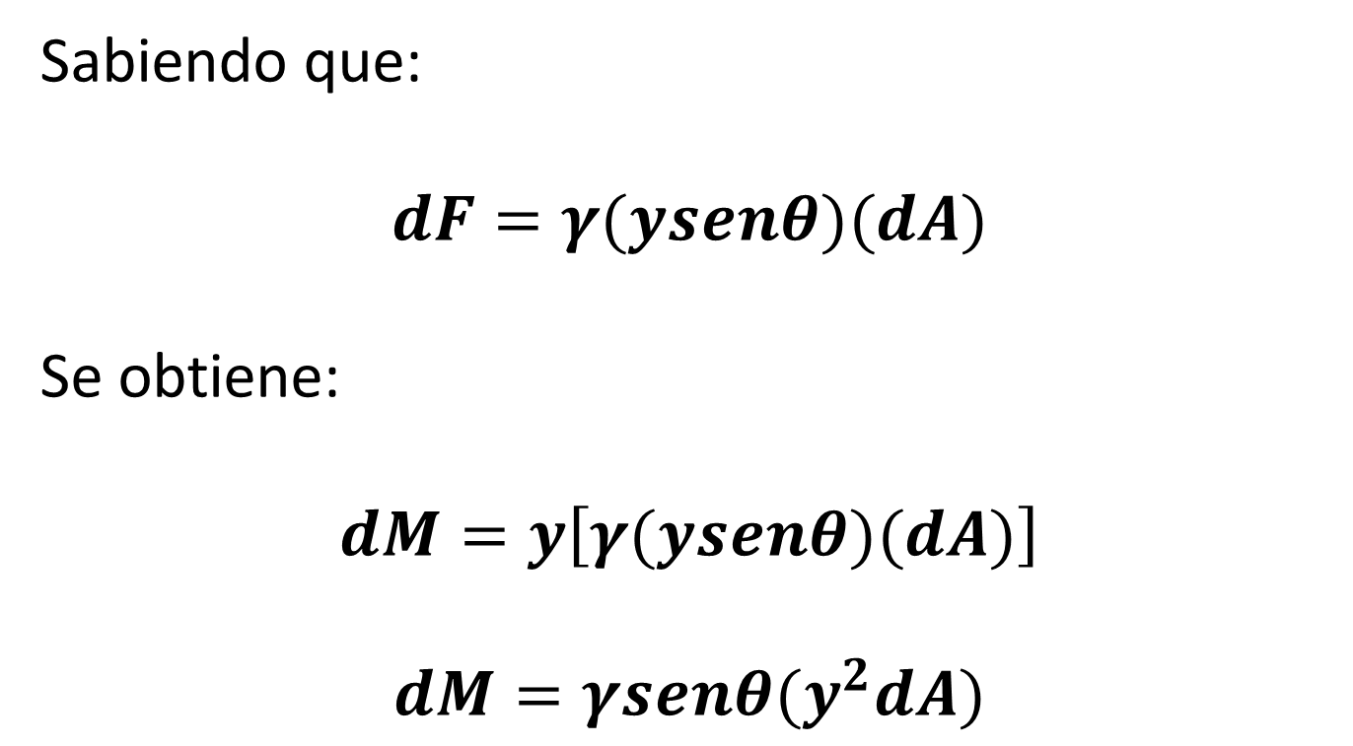
Sabiendo que:
$$dF=γ(ysenθ)(dA)$$
Se obtiene:
$$dM=y\left[γ(ysenθ)(dA)\right]$$
$$dM=γsenθ(y^{2}dA)$$

Slide 6
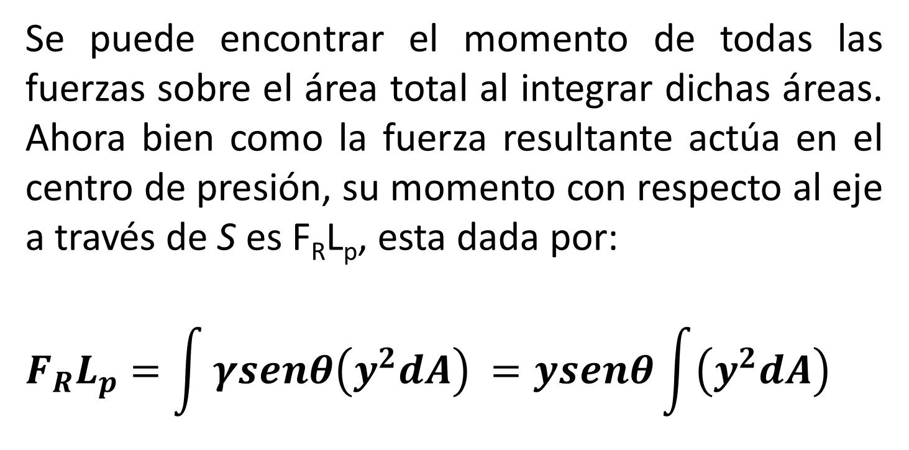
Se puede encontrar el momento de todas las fuerzas sobre el área total al integrar dichas áreas. Ahora bien como la fuerza resultante actúa en el centro de presión, su momento con respecto al eje a través de S es F_{R}L_{p}, esta dada por:
$$F_{R}L_{p}=\int{γsenθ\left(y^{2}dA\right) =ysenθ\int{\left(y^{2}dA\right)}}$$

Slide 7
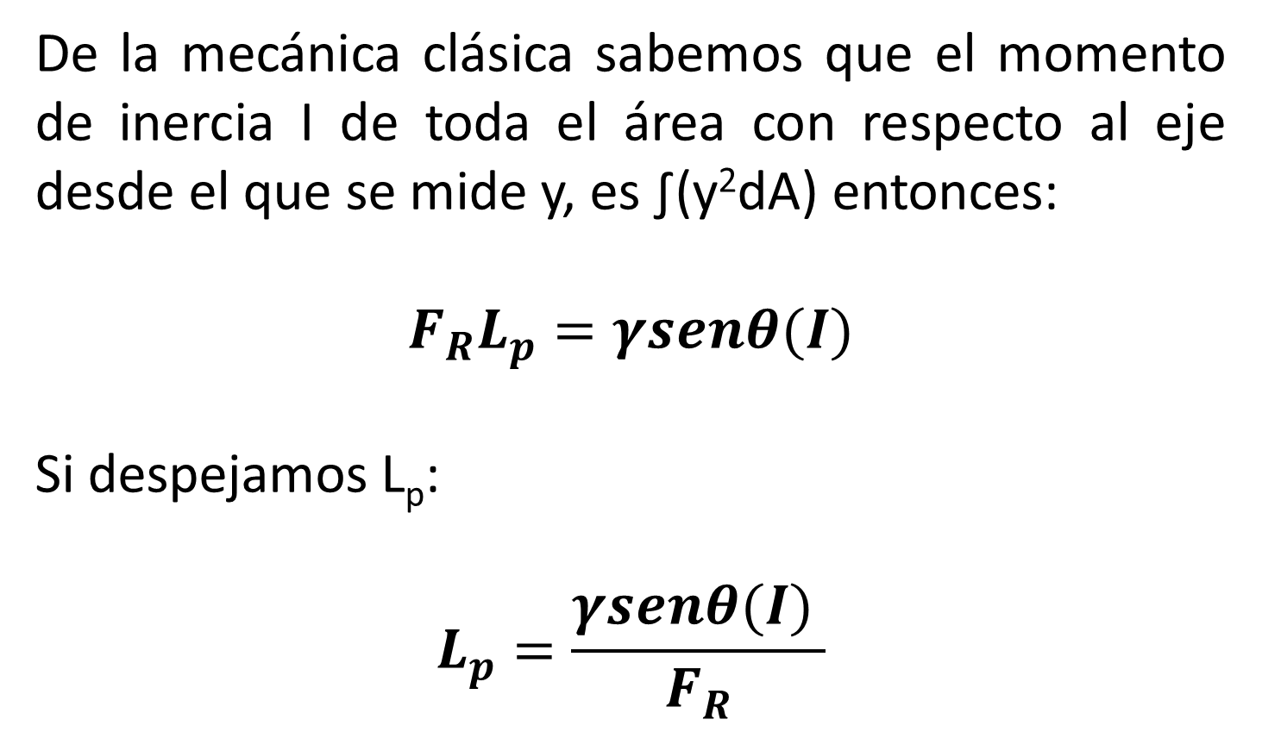
De la mecánica clásica sabemos que el momento de inercia I de toda el área con respecto al eje desde el que se mide y, es ∫(y²dA) entonces:
$$F_{R}L_{p}=γsenθ(I)$$
Si despejamos L_{p}:
$$L_{p}=\frac{γsenθ(I) }{F_{R}}$$

Slide 8
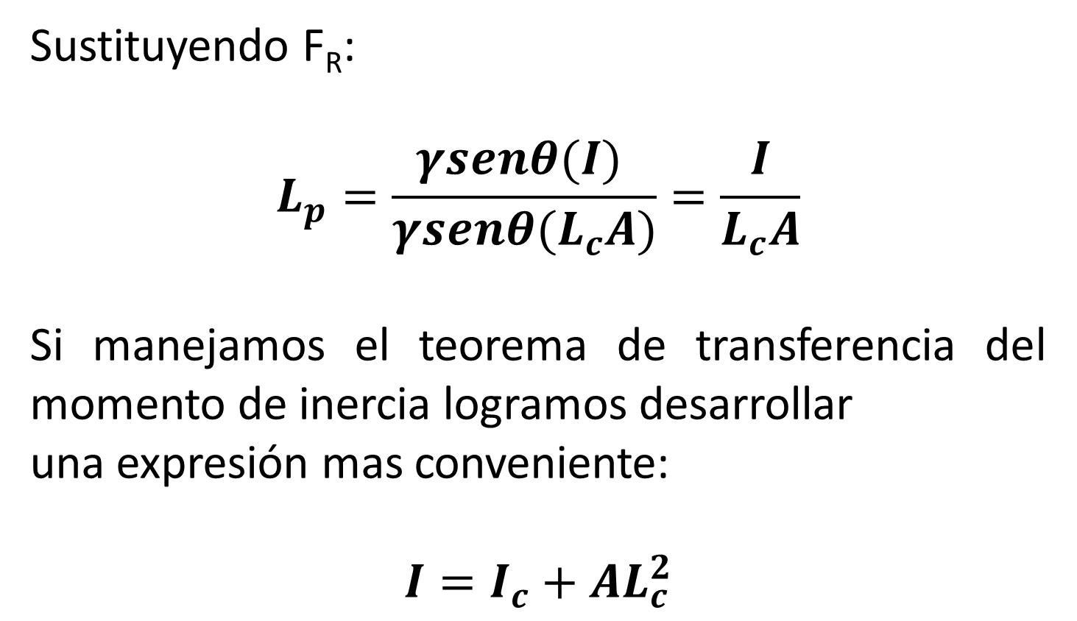
Sustituyendo F_{R}:
$$L_{p}=\frac{γsenθ(I) }{γsenθ(L_{c}A)}=\frac{I}{L_{c}A}$$
Si manejamos el teorema de transferencia del momento de inercia logramos desarrollar
una expresión mas conveniente:
$$I=I_{c}+AL_{c}^{2}$$

Slide 9
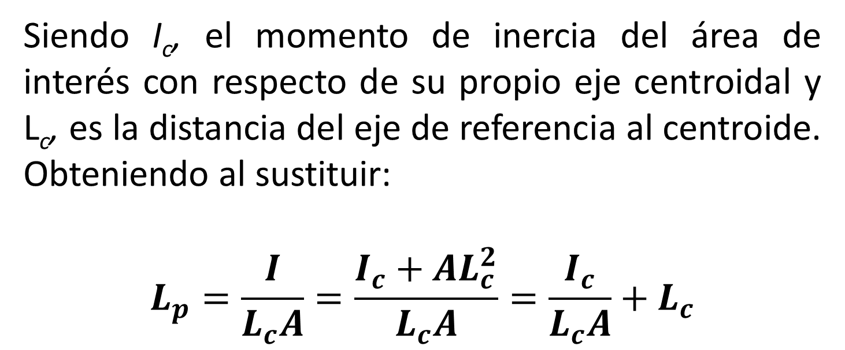
Siendo I_{c}, el momento de inercia del área de interés con respecto de su propio eje centroidal y L_{c}, es la distancia del eje de referencia al centroide. Obteniendo al sustituir:
$$L_{p}=\frac{I}{L_{c}A}=\frac{I_{c}+AL_{c}^{2}}{L_{c}A}=\frac{I_{c}}{L_{c}A}+L_{c}$$

Slide 10
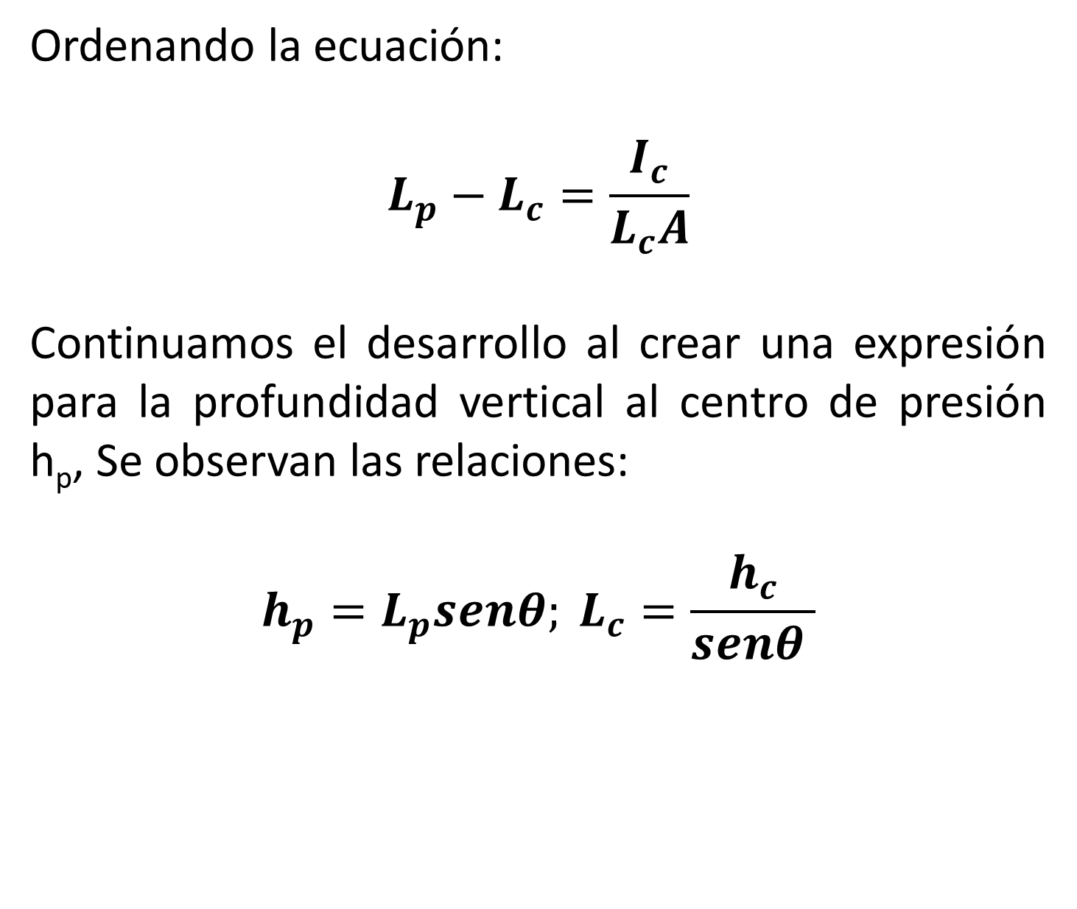
Ordenando la ecuación:
$$L_{p}−L_{c}=\frac{I_{c}}{L_{c}A}$$
Continuamos el desarrollo al crear una expresión para la profundidad vertical al centro de presión h_{p}, Se observan las relaciones:
$$h_{p}=L_{p}senθ; L_{c}=\frac{h_{c}}{senθ }$$

Slide 11
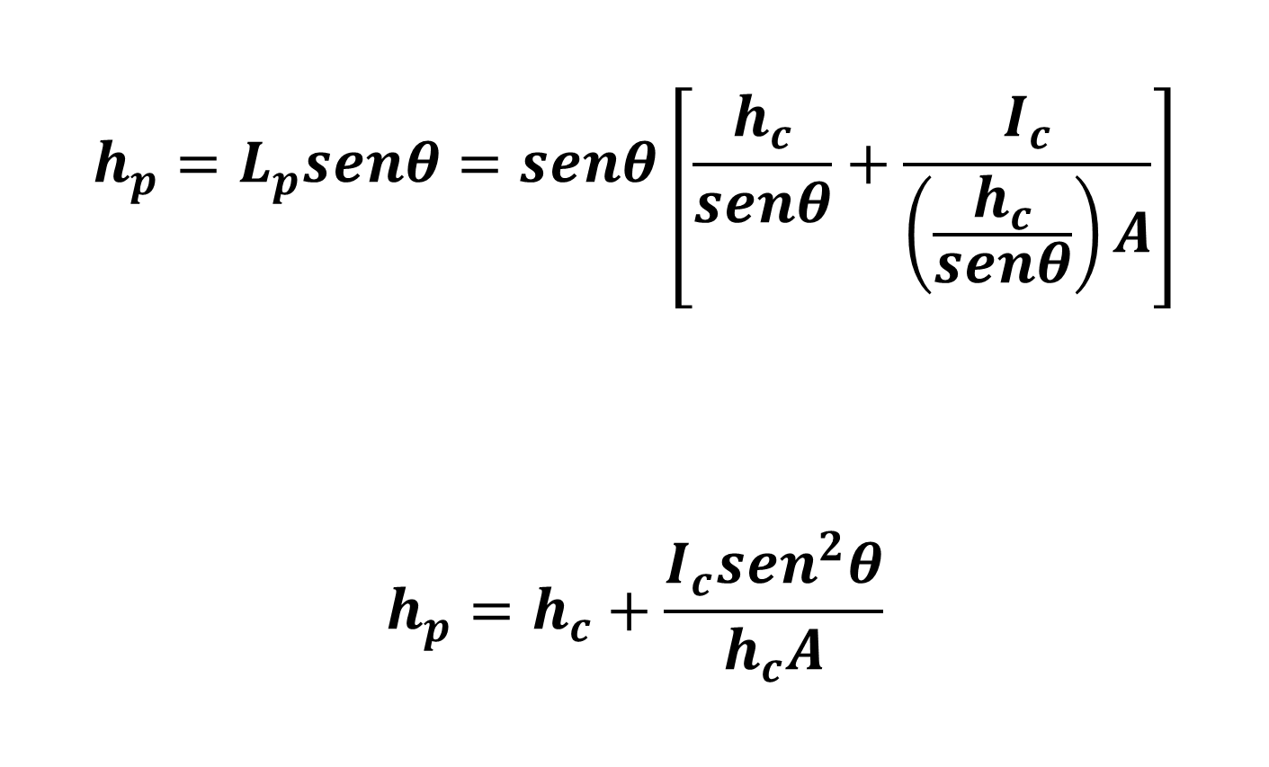
$$h_{p}=L_{p}senθ=senθ\left[\frac{h_{c}}{senθ}+\frac{I_{c}}{\left(\frac{h_{c}}{senθ}\right)A}\right]$$
$$h_{p}=h_{c}+\frac{I_{c}{sen}^{2}θ}{h_{c}A}$$

Slide 12
Referencias
Mott R. L., Mecánica de Fluidos, Editorial Prentice-Hall, sexta edición.
White F. M., Fluid Mechanics, Editorial MC Graw Hill, sexta edición.
Kundu P. K., Cohen I. M., Fluid Mechanics, Editorial Academic Press, cuarta edición.

